Slide 1
Java程序设计
第9章 集合
《Java程序设计》 信息科学与工程学院

Slide 2
第 9 章 面向对象基础
9.1 集合中主要接口的概述
9.2 Collection接口
9.3 List集合
9.4 Set集合
9.5 Map集合
信息科学与工程学院

Slide 3
9.2 Collection接口
Collection接口是List接口和Set接口的父接口，通常情况下不被直接使用，不过Collection接口定义了一些通用的方法，通过这些方法可以实现对集合的基本操作，因为List接口和Set接口实现了Collection接口，所以这些方法对List集合和Set集合是通用的。
Collection接口定义的常用方法如下表所示：
信息科学与工程学院

Slide 4
方 法 名 称 | 功 能 简 介
add(E obj) | 将指定的对象添加到该集合中
addAll(Collection<? extends E> col) | 将指定集合中的所有对象添加到该集合中
remove(Object obj) | 将指定的对象从该集合中移除。返回值为boolean型，如果存在指定的对象则返回true，否则返回false
removeAll(Collection<?> col) | 从该集合中移除同时包含在指定集合中的对象，与retainAll()方法正好相反。返回值为boolean型，如果存在符合移除条件的对象则返回true，否则返回false
retainAll(Collection<?> col) | 仅保留该集合中同时包含在指定集合中的对象，与removeAll()方法正好相反。返回值为boolean型，如果存在符合移除条件的对象则返回true，否则返回false
contains(Object obj) | 用来查看在该集合中是否存在指定的对象。返回值为boolean型，如果存在则返回true，否则返回false
containsAll(Collection<?> col) | 用来查看在该集合中是否存在指定集合中的所有对象。返回值为boolean型，如果存在则返回true，否则返回false
isEmpty() | 用来查看该集合是否为空。返回值为boolean型，如果在集合中未存放任何对象则返回true，否则返回false
size() | 用来获得该集合中存放对象的个数。返回值为int型，为集合中存放对象的个数
clear() | 移除该集合中的所有对象，清空该集合
iterator() | 用来序列化该集合中的所有对象。返回值为Iterator<E>型，通过返回的Iterator<E>型实例可以遍历集合中的对象
toArray() | 用来获得一个包含所有对象的Object型数组
toArray(T[] t) | 用来获得一个包含所有对象的指定类型的数组
equals(Object obj) | 用来查看指定的对象与该对象是否为同一个对象。返回值为boolean型，如果为同一个对象则返回true，否则返回false

Slide 5
9.2.1 addAll()方法
addAll(Collection<? extends E> col)方法用来将指定集合中的所有对象添加到该集合中。如果对该集合进行了泛化，则要求指定集合中的所有对象都符合泛化类型，否则在编译程序时将抛出异常，入口参数中的“<? extends E>”就说明了这个问题，其中的E为用来泛化的类型。
如【例1】
信息科学与工程学院

Slide 6
9.2.2 removeAll()方法
removeAll(Collection<?> col)方法用来从该集合中移除同时包含在指定集合中的对象，与retainAll()方法正好相反。返回值为boolean型，如果存在符合移除条件的对象则返回true，否则返回false。
如【例2】
信息科学与工程学院

Slide 7
9.2.3 retainAll()方法
retainAll(Collection<?> col)方法仅保留该集合中同时包含在指定集合中的对象，其他的全部移除，与removeAll()方法正好相反。返回值为boolean型，如果存在符合移除条件的对象则返回true，否则返回false。
如【例3】
信息科学与工程学院

Slide 8
9.2.4 containsAll()方法
containsAll(Collection<?> col)方法用来查看在该集合中是否存在指定集合中的所有对象。返回值为boolean型，如果存在则返回true，否则返回false。
如【例4】
信息科学与工程学院

Slide 9
9.2.5 toArray()方法
toArray(T[] t)方法用来获得一个包含所有对象的指定类型的数组。toArray(T[] t)方法的入口参数必须为数组类型的实例，并且必须已经被初始化，它用来指定欲获得数组的类型，如果对调用toArray(T[] t)方法的实例进行了泛化，还要求入口参数的类型必须符合泛化类型。
如【例5】
信息科学与工程学院

Slide 10
9.3 List集合
List包括List接口以及List接口的所有实现类。因为List接口实现了Collection接口，所以List接口拥有Collection接口提供的所有常用方法，又因为List是列表类型，所以List接口还提供了一些适合于自身的常用方法，如下表所示。
信息科学与工程学院

Slide 11
方 法 名 称 | 功 能 简 介
add(int index, Object obj) | 用来向集合的指定索引位置添加对象，其他对象的索引位置相对后移一位。索引位置从0开始
addAll(int, Collection coll) | 用来向集合的指定索引位置添加指定集合中的所有对象
remove(int index) | 用来清除集合中指定索引位置的对象
set(int index, Object obj) | 用来将集合中指定索引位置的对象修改为指定的对象
get(int index) | 用来获得指定索引位置的对象
indexOf(Object obj) | 用来获得指定对象的索引位置。当存在多个时，返回第一个的索引位置；当不存在时，返回-1
lastIndexOf(Object obj) | 用来获得指定对象的索引位置。当存在多个时，返回最后一个的索引位置；当不存在时，返回-1
listIterator() | 用来获得一个包含所有对象的ListIterator型实例
listIterator(int index) | 用来获得一个包含从指定索引位置到最后的ListIterator型实例
subList(int fromIndex, int toIndex) | 通过截取从起始索引位置fromIndex（包含）到终止索引位置toIndex（不包含）的对象，重新生成一个List集合并返回

Slide 12
List集合
List接口提供的适合于自身的常用方法均与索引有关，这是因为List集合为列表类型，以线性方式存储对象，可以通过对象的索引操作对象。
List接口的常用实现类有ArrayList和LinkedList，在使用List集合时，通常情况下声明为List类型，实例化时根据实际情况的需要，实例化为ArrayList或LinkedList，例如：
List<String> l = new ArrayList<String>(); // 利用ArrayList类实例化List集合
List<String> l2 = new LinkedList<String>(); // 利用LinkedList类实例化List集合
信息科学与工程学院

Slide 13
add(int index, Object obj)方法
和set(int index, Object obj)方法
在使用List集合时需要注意区分add(int index, Object obj)方法和set(int index, Object obj)方法，前者是向指定索引位置添加对象，而后者是替换指定索引位置的对象，索引值从0开始。
如【例6】
信息科学与工程学院

Slide 14
indexOf(Object obj)方法
和lastIndexOf(Object obj)方法
在使用List集合时需要注意区分indexOf(Object obj)方法和lastIndexOf(Object obj)方法，前者是获得指定对象的最小的索引位置，而后者是获得指定对象的最大的索引位置，前提条件是指定的对象在List集合中具有重复的对象，否则如果在List集合中有且仅有一个指定的对象，则通过这两个方法获得的索引位置是相同的。
如【例7】
信息科学与工程学院

Slide 15
subList(int fromIndex, int toIndex)
方法
使用subList(int fromIndex, int toIndex)方法可以截取现有List集合中的部分对象，生成新的List集合。需要注意的是，新生成的集合中包含起始索引位置的对象，但是不包含终止索引位置的对象。
如【例8】
信息科学与工程学院

Slide 16
9.3.2 使用ArrayList类
ArrayList类实现了List接口，由ArrayList类实现的List集合采用数组结构保存对象。
数组结构的优点是便于对集合进行快速的随机访问，如果经常需要根据索引位置访问集合中的对象，使用由ArrayList类实现的List集合的效率较好。
数组结构的缺点是向指定索引位置插入对象和删除指定索引位置对象的速度较慢。
如果经常需要向List集合的指定索引位置插入对象，或者是删除List集合的指定索引位置的对象，使用由ArrayList类实现的List集合的效率较低，并且插入或删除对象的索引位置越小效率越低，原因是当向指定的索引位置插入对象时，会同时将指定索引位置及之后的所有对象相应地向后移动一位，如下所示
信息科学与工程学院

Slide 17
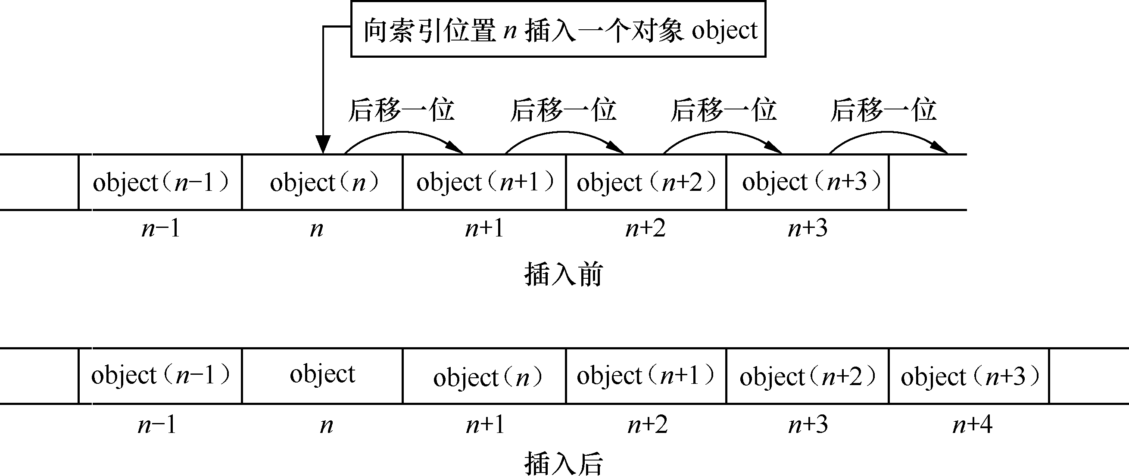
使用ArrayList类
信息科学与工程学院

Slide 18
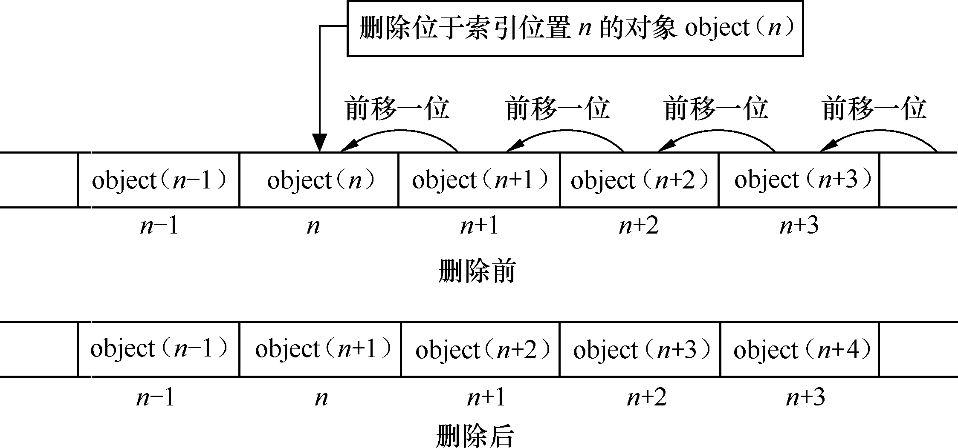
使用ArrayList类
当删除指定索引位置的对象时，会同时将指定索引位置之后的所有对象相应地向前移动一位，如下图所示
如果在指定的索引位置之后有大量的对象，将严重影响对集合的操作效率。
信息科学与工程学院

Slide 19
9.3.3 使用LinkedList类
LinkedList类实现了List接口，由LinkedList类实现的List集合采用链表结构保存对象。
链表结构的优点是便于向集合中插入和删除对象，如果经常需要向集合中插入对象，或者从集合中删除对象，使用由LinkedList类实现的List集合的效率较好。
链表结构的缺点是随机访问对象的速度较慢，如果经常需要随机访问集合中的对象，使用由LinkedList类实现的List集合的效率则较低。由LinkedList类实现的List集合便于插入和删除对象的原因是当插入和删除对象时，只需要简单地修改链接位置，分别如下图所示，省去了移动对象的操作。
信息科学与工程学院

Slide 20
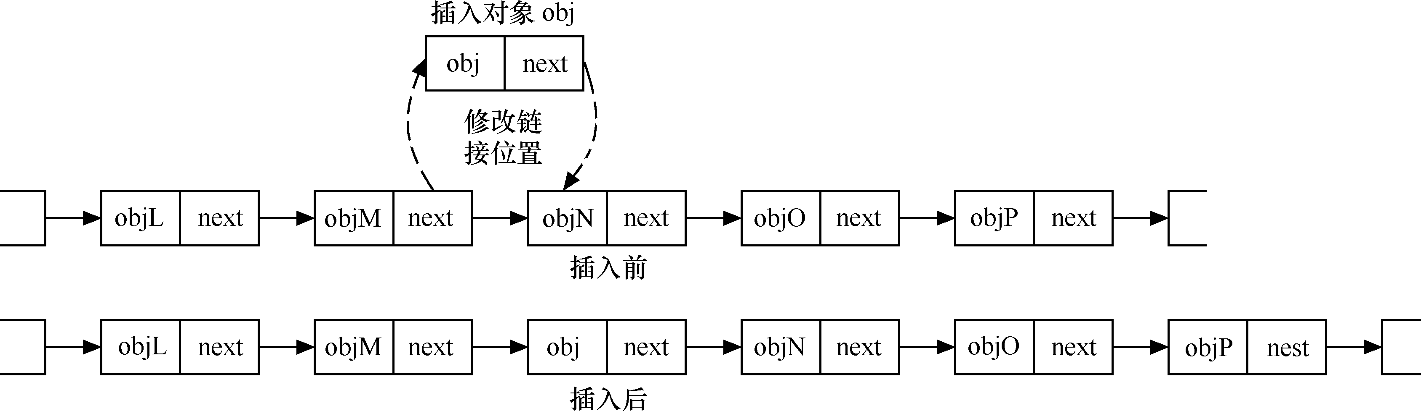
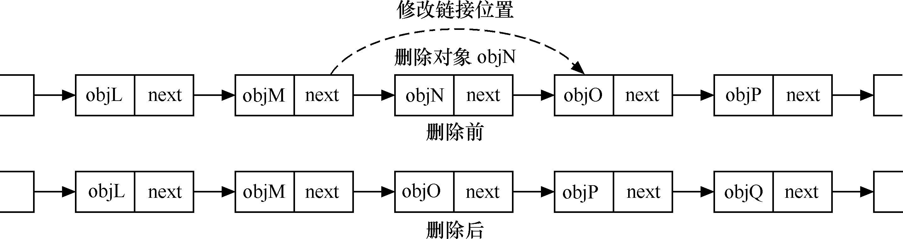
向由LinkedList类实现的List集合中插入对象
从由LinkedList类实现的List集合中删除对象

Slide 21
使用LinkedList类
LinkedList类还根据采用链表结构保存对象的特点，提供了几个专有的操作集合的方法，如下表所示。
下面以操作由LinkedList类实现的List集合的开头对象为例，介绍一下表9-3中几个方法的使用方法及实现的功能。
如【例11】
方 法 名 称 | 功 能 简 介
addFirst(E obj) | 将指定对象插入到列表的开头
addLast(E obj) | 将指定对象插入到列表的结尾
getFirst() | 获得列表开头的对象
getLast() | 获得列表结尾的对象
removeFirst() | 移除列表开头的对象
removeLast() | 移除列表结尾的对象
信息科学与工程学院

Slide 22
9.4 Set集合
Set集合为集类型，集是最简单的一种集合，存放于集中的对象不按特定方式排序，只是简单地把对象加入集合中，类似于向口袋里放东西。对集中存放的对象的访问和操作是通过对象的引用进行的，所以在集中不能存放重复对象。Set集合包括Set接口以及Set接口的所有实现类。因为Set接口实现了Collection接口，所以Set接口拥有Collection接口提供的所有常用方法。
信息科学与工程学院

Slide 23
9.4.1 使用HashSet类
由HashSet类实现的Set集合的优点是能够快速定位集合中的元素。
由HashSet类实现的Set集合中的对象必须是唯一的，所以需要添加到由HashSet类实现的Set集合中的对象，需要重新实现equals()方法，从而保证插入集合中对象的标识的唯一性。
由HashSet类实现的Set集合按照哈希码排序，根据对象的哈希码确定对象的存储位置，所以需要添加到由HashSet类实现的Set集合中的对象，还需要重新实现hashCode()方法，从而保证插入集合中的对象能够合理地分布在集合中，以便于快速定位集合中的对象。
信息科学与工程学院

Slide 24
使用HashSet类
Set集合中的对象是无序的（这里所谓的无序，并不是完全无序，只是不像List集合那样按对象的插入顺序保存对象）例如下面的例子，遍历集合输出对象的顺序与向集合插入对象的顺序并不相同。
如【例12】
信息科学与工程学院

Slide 25
9.4.2 使用TreeSet类
TreeSet类不仅实现了Set接口，还实现了java.util.SortedSet接口，从而保证在遍历集合时按照递增的顺序获得对象。遍历对象时可能是按照自然顺序递增排列，所以存入由TreeSet类实现的Set集合的对象时必须实现Comparable接口；也可能是按照指定比较器递增排列，即可以通过比较器对由TreeSet类实现的Set集合中的对象进行排序。
TreeSet类实现了java.util.SortedSet接口，并增加了新的方法如下表所示。
信息科学与工程学院

Slide 26
使用TreeSet类
方 法 名 称 | 功 能 简 介
comparator() | 获得对该集合采用的比较器。返回值为Comparator类型，如果未采用任何比较器则返回null
first() | 返回在集合中的排序位于第一的对象
last() | 返回在集合中的排序位于最后的对象
headSet(E toElement) | 截取在集合中的排序位于对象toElement（不包含）之前的所有对象，重新生成一个Set集合并返回
subSet(E fromElement, E toElement) | 截取在集合中的排序位于对象fromElement（包含）和对象toElement（不包含）之间的所有对象，重新生成一个Set集合并返回
tailSet(E fromElement) | 截取在集合中的排序位于对象toElement（包含）之后的所有对象，重新生成一个Set集合并返回
信息科学与工程学院

Slide 27
使用TreeSet类
下面将通过一个例子，详细介绍比较难于理解的headSet()、subSet()和tailSet()三个方法，以及在使用时需要注意的事项。
【例13】
信息科学与工程学院

Slide 28
9.5 Map集合
Map集合为映射类型，映射与集和列表有明显的区别，映射中的每个对象都是成对存在的。
映射中存储的每个对象都有一个相应的键（key）对象，在检索对象时必须通过相应的键对象来获取值（value）对象，类似于在字典中查找单词一样，所以要求键对象必须是唯一的。
键对象还决定了存储对象在映射中的存储位置，但并不是键对象本身决定的，需要通过一种散列技术进行处理，从而产生一个被称作散列码的整数值，散列码通常用作一个偏置量，该偏置量是相对于分配给映射的内存区域的起始位置的，由此来确定存储对象在映射中的存储位置。
理想情况下，通过散列技术得到的散列码应该是在给定范围内均匀分布的整数值，并且每个键对象都应得到不同的散列码。
信息科学与工程学院

Slide 29
9.5.1 Map的用法
Map包括Map接口以及Map接口的所有实现类。由Map接口定义的常用方法如下表所示。
方 法 名 称 | 功 能 简 介
put(K key, V value) | 向集合中添加指定的键—值映射关系
putAll(Map<? extends K, ? extends V> t) | 将指定集合中的所有键—值映射关系添加到该集合中
containsKey(Object key) | 如果存在指定键的映射关系，则返回true；否则返回false
containsValue(Object value) | 如果存在指定值的映射关系，则返回true；否则返回false
get(Object key) | 如果存在指定的键对象，则返回与该键对象对应的值对象；否则返回null
keySet() | 将该集合中的所有键对象以Set集合的形式返回
values() | 将该集合中的所有值对象以Collection集合的形式返回
remove(Object key) | 如果存在指定的键对象，则移除该键对象的映射关系，并返回与该键对象对应的值对象；否则返回null
clear() | 移除集合中所有的映射关系
isEmpty() | 查看集合中是否包含键—值映射关系，如果包含则返回true；否则返回false
size() | 查看集合中包含键—值映射关系的个数，返回值为int型
equals(Object obj) | 用来查看指定的对象与该对象是否为同一个对象。返回值为boolean型，如果为同一个对象则返回true，否则返回false
信息科学与工程学院

Slide 30
Map的用法
Map接口的常用实现类有HashMap和TreeMap，HashMap通过哈希码对其内部的映射关系进行快速查找，而TreeMap中的映射关系存在一定的顺序，如果希望在遍历集合时是有序的，则应该使用由TreeMap类实现的Map集合，否则建议使用由HashMap类实现的Map集合，因为由HashMap类实现的Map集合对于添加和删除映射关系更高效。
Map集合允许值对象为null，并且没有个数限制，所以当get()方法的返回值为null时，可能有两种情况，一种是在集合中没有该键对象，另一种是该键对象没有映射任何值对象，即值对象为null。因此，在Map集合中不应该利用get()方法来判断是否存在某个键，而应该利用containsKey()方法来判断。
【例15】
信息科学与工程学院

Slide 31
9.5.2 使用HashMap类
HashMap类实现了Map接口，由HashMap类实现的Map集合，允许以null作为键对象，但是因为键对象不可以重复，所以这样的键对象只能有一个。如果经常需要添加、删除和定位映射关系，建议利用HashMap类实现Map集合，不过在遍历集合时，得到的映射关系是无序的。
信息科学与工程学院

Slide 32
使用HashMap类
在使用由HashMap类实现的Map集合时，需要重写作为主键对象类的hashCode()方法，在重写hashCode()方法时，有以下两条基本原则：
（1）不唯一原则：不必为每个对象生成一个唯一的哈希码，只要通过hashCode方法生成的哈希码能够利用get()方法得到利用put()方法添加的映射关系就可以；
（2）分散原则：生成哈希码的算法应尽量使哈希码的值分散一些，不要很多哈希码值都集中在一个范围内，这样有利于提高由HashMap类实现的Map集合的性能。
【例16】
信息科学与工程学院

Slide 33
9.5.3 使用TreeMap类
TreeMap类不仅实现了Map接口，还实现了Map接口的子接口java.util.SortedMap。由TreeMap类实现的Map集合，不允许键对象为null，因为集合中的映射关系是根据键对象按照一定顺序排列的，TreeMap类通过实现SortedMap接口得到的方法如下表所示。
信息科学与工程学院

Slide 34
方 法 名 称 | 功 能 简 介
comparator() | 获得对该集合采用的比较器。返回值为Comparator类型，如果未采用任何比较器则返回null
firstKey() | 返回在集合中的排序位于第一位的键对象
lastKey() | 返回在集合中的排序位于最后一位的键对象
headMap(K toKey) | 截取在集合中的排序位于键对象toKey（不包含）之前的所有映射关系，重新生成一个SortedMap集合并返回
subMap(K fromKey, K toKey) | 截取在集合中的排序位于键对象fromKey（包含）和toKey（不包含）之间的所有映射关系，重新生成一个SortedMap集合并返回
tailMap(K fromKey) | 截取在集合中的排序位于键对象fromKey（包含）之后的所有映射关系，重新生成一个SortedMap集合并返回

Slide 35
使用TreeMap类
在添加、删除和定位映射关系上，TreeMap类要比HashMap类的性能差一些，但是其中的映射关系具有一定的顺序，如果不需要一个有序的集合，则建议使用HashMap类；如果需要进行有序的遍历输出，则建议使用TreeMap类，在这种情况下，可以先使用由HashMap类实现的Map集合，在需要顺序输出时，再利用现有的HashMap类的实例，创建一个具有完全相同映射关系的TreeMap类型的实例。
【例17】
信息科学与工程学院

